Slide 1
EOSによる高圧物性推算法
第12回超臨界流体ミニワークショップ
2014年8月8日
会津磐梯中ノ沢温泉 白城屋
法政大学名誉教授 西海 英雄

Slide 2
物性推算との関わり
新しいテーマ：系の物性が必要となる
データブックにデータがあればOK
でも大体データブックにあるような系で
は新しい仕事の種にはならない
未知の系のそれらしい物性が知りたい。
・でも勉強はしたくないし、時間も割けない
・秘密性が高いので他人に聞くわけにもいかない。
・プロセスシミュレータの操作も敷居が高いし、高価なものなので企業でもそうそう利用できるものではない。
本講義はそのような人のために一つの方法を提供する

Slide 3

分離技術シリーズ 25
状態方程式を中心とした 「計算熱力学」
西海 英雄・ 吾郷 健一 共著 分離技術会
初版 2012年9月15日 発行
定価 5000円

Slide 4
Ⅰ. 純物質物性の推算
熱力学とＥＯＳの関係
ＰＶＴ関係，すなわち状態方程式 EOS P=f(V,T) を上式右辺に代入し微分，積分を行うことで U,H,S,fiが求められることを示している.
混合物に関しても拡張してP=f(V,T,n₁,n₂,・・・)として用いることができる

Slide 5
対応状態原理と一般化状態式
van der Waals一般化状態式
ここで，Tr=T/Tc, Pr=P/Pc, Vr=V/Vcで定義される無次元数で，対臨界温度 reduced temperature などと呼ばれる.
Ｐｒ＝ｆ（Ｔｒ，Ｖｒ） 二変数対応状態原理 ＣＳＰ
→ 無極性・球状物質に適用可能
・鎖状物質にも適用するため蒸気圧データから得られるパラメータωを考慮して三変数対応状態原理に基づく一般化状態式Ｐｒ＝ｆ（Ｔｒ，Ｖｒ,ω）がポピュラー

Slide 6
一般化状態式（１）－Peng-Robinson ＥＯＳ
現在最も広くプロセス設計で用いられているPeng-Robinson EOS
では，van der Waals状態式同様に，臨界点における条件より
蒸気圧を良好に表現するため次の補正項を加えた
κ = 0.37464+1.54226 -0.26992 ω²

Slide 7
一般化状態式（2）－
15定数BWR状態方程式
15定数はT_{c}, ρ_{c},ωで表される．本式は三変数対応状態原理に従う一般化状態方程式である．例えば，Ａ₀は，次式で表される

Slide 8
純物質物性の推算
臨界定数(Tc, Pc, Vc) ← 対応状態原理 (無極性物質・球状物質）
ω ← 蒸気圧データ から 一般化EOS Pr=f(Tc,Vc,ω） を得る (非球状物質への拡大）。
BWR型EOSでは さらに極性パラメータを追加し、無極性、極性物質に適用できるよう改良。

Slide 9
[操作]純物質物性推算
2種類のプログラム
1.推算値を得る： bpred, prpred (prediction)
2.実験値との比較： bcomp, prcomp
(comparison)
bpred (-1)
約250物質の臨界値、ωの収納
理想気体比熱a～d、標準生成熱H00,
標準自由エネルギーｇ００
Poling, Prausnitz, O’Connell, “Gases and Liquids”5th ed.では468物質のパラメータが収納されている
Notes:
bpred(-1) を演示. alkane を表示.

Slide 10
純物質物性計算例
演示
１．CO2 bpred 0℃における飽和状態
２．NH3 bcomp 飽和蒸気圧
飽和液PVT
飽和蒸気PVT
ΔS
916種類の純物質物性の実験データ

Slide 11
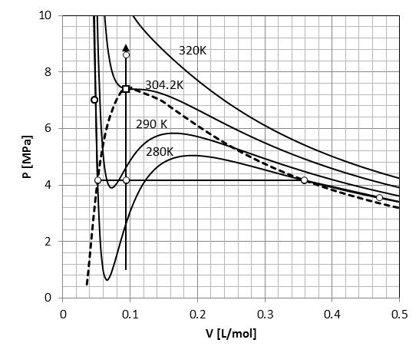
図1.3 CO₂の気・液相PV図と飽和線（Peng-Robinson状態式による計算値）

Slide 12
図1.4 CO₂ のPZ図（PR式による等温線）1: 180K, 2: 240K, 3: 304.2K (臨界温度), 4: 360K, 5: 420K, 6: 480K, 7: 540K, cp: 臨界点（実験値）
Z= PV/RT
理想気体では1

Slide 13
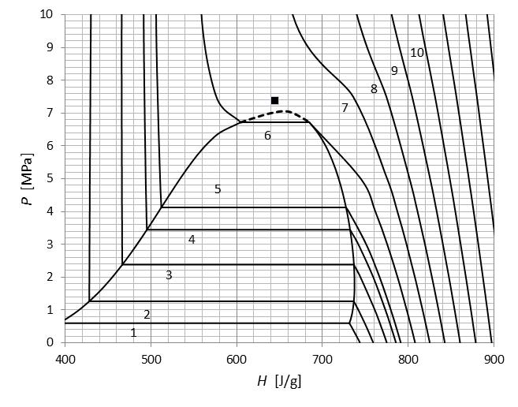
図3.2 CO₂のPH 図 (BWR状態式による計算値。
基準値：220K, 1 MPaの液エンタルピーを392.6 J/gとする)
1: 220 K, 2: 240 K, 3: 260 K, 4: 273.15 K, 5: 280 K, 6: 300 K,
7: 320 K, 8: 340 K, 9: 360 K, 10: 380 K，■：臨界点(実験値)

Slide 14
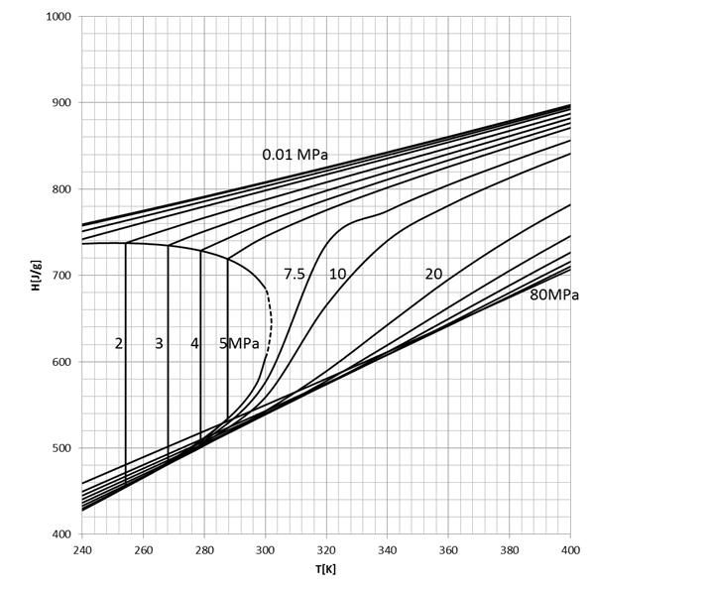
図3.3 CO₂のTH図（BWR状態式による計算値。基準値：220K, 1 MPaの液エンタルピーを392.6 J/gとする）図中の数字は, 圧力[MPa]を示す

Slide 15
図9.3 NH₃の比熱 (BWR状態式)。実線：10 MPa (沸点：398.36 K)。△：10 MPa文献値，
破線: 理想気体 （基本データの の値から）
日本機械学会，”流体の熱物性値集”, p.240, 1988

Slide 16
図9.1 CO₂のPS 図 (BWR状態式による計算値。基準値を
220K, 1 MPaの液エントロピーを2.680 J/(g K)とした)
1:220 K, 2:240 K, 3:260 K, 4:273.15 K, 5:280 K, 6: 300 K,
7:320 K, 8:340 K, 9:360 K, 10:380 K，・は臨界点。
臨界点近傍は収束しないので連続するよう破線で繋いだ。

Slide 17
図9.2 CO₂のTS図（BWR状態式による計算値。基準値を
220K, 1 MPaの液エントロピーを2.680 J/(g K)とした）
数字は, 圧力 [MPa]を示す。
臨界点近傍は収束しないので連続するよう破線で繋いだ。

Slide 18
Ⅱ.混合物物性の推算
今, ポピュラーな無極性物質100種の混合物を考える。
これらの物質の二成分系混合物は, 100(100-1)/2! = 4,950系ある。
さらに三成分系混合物は, 100(100-1)(100-2) /(3!) = 161,700系ある。
四成分系混合物は, 100(100-1)(100-2)(100-3) /(4!) = 3,921,225系も存在する。
石油などは数百種の炭化水素の混合物であり, それぞれの混合物に状態式が存在する。そう考えると、混合物 は一見, 手に負えそうも無いが, 本法では多成分系であっても二成分間の相互作用だけを考えればいいことを示す。これは統計力学の「二体力近似」に対応した考えに基づく。

Slide 19
Hudson-McCoubrey理論によるm_{ij}
15定数一般化BWR状態方程式を混合物に適用すると例えば
ここで
Hudson-McCoubrey理論から
ただし、一般にはm_{ij}は調整パラメータとされる.
Notes:
Hudson-McCoubrey理論 p.9-10

Slide 20
Hudson-McCoubrey理論の物性計算への適用
Nishiumiらはm_{ij}の変化に一番敏感な気液平衡を用いてファミリーごとの最適m_{ij}を決定した。
Notes:
p.14

Slide 21
成分ファミリー法によるmij
Notes:
p.13

Slide 22
mijのイメージ
mij: 異種分子間の引力の
大きさに関係するパラメータ
図8.9 CO2+C3H8系の0℃における気液平衡計算におよぼすmij の影響
1: mij =0.91, 2: 0.941 (図8.7に示した相関値), 3: 0.97。プロットは実験値

Slide 23
熱力学物性推算手順
Tc_{i}
Vc_{i}
Pc_{i}
成分 i
純物質
物性推算
熱力学
数値計算
蒸気圧データ → ω_{i}
Vci/Vcj
Tc_{j}
Vc_{j}
Pc_{j}
mij
成分 j
混合物
物性推算
ω_{ｊ}
成分k・・・N ・・・・・・

Slide 24
混合物物性推算演示
CO₂-C₃H₈系気液平衡の推算
自由度(独立変数の数）＝成分数＋2 ー 相数
bpred
１．T,P一定（フラッシュ計算） LV
自由度=2+2-2=2 → 0℃,15 atm
2．T,zi,V/F一定(露点・沸点計算) BD
0℃
Bcomp： 832種類のデータベース
0℃

Slide 25
図11.2 CO₂(1)-C₃H₈(2)系の0℃におけるPx図 (BWR状態式: )。
実験データ： W.W. Akers, R.E. Kelly, T.G. Lipscomb, Ind. Eng. Chem., 46, 2535 (1954)
Notes:
演示： bpred フラッシュと露点沸点計算/ bcomp

Slide 26
Ⅲ．適用例
図11.4 CO₂(1)+C₃H₈(2) 系0℃, におけるPV図 (実線)。破線は露点・沸点曲線。△は臨界点（BWR状態式：bpredよる計算値）

Slide 27
共沸点・臨界点の計算は苦手
-20.6℃における共沸CO₂(1) + C₂H₆(2)系の挙動 (BWR式による)。相関値( =0.949) は破線，最適値 ( =0.930) は実線で示した。
実験データ：K. Nagahama, M. Hirata, J. Chem. Eng. Japan, 7, 323 (1974)

Slide 28
Michelsenによる等原料組成線と臨界軌跡
図15.3 CO₂+C₃H₈系の臨界軌跡と等原料組成線。
〇はPoolenによる臨界軌跡実験値。□はBWR式による臨界値

Slide 29
臨界軌跡と等温線
図11.8 CO₂(1)+C₄H₁₀(2) のPx図と臨界軌跡。
1:0℃, 2:37.8℃, 3:71.1℃, 4:104.4℃, 5:137.8℃。
Px実験値 (図上プロット) : Nagahamaら
Px計算（実線）および臨界軌跡計算値（破線) : BWR状態式
実験データ。1：K. Nagahama, J. Chem. Eng. Japan, 7, 323 (1974)；2-4：Poettmann, Dean, Petr.Ref., 25. 125 (1946),

Slide 30
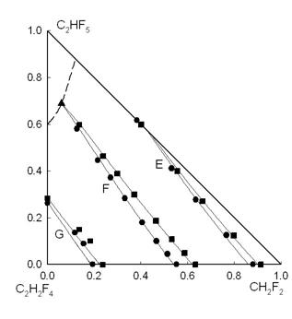
三成分系気液平衡
3.83 Mpaにおける C2HF5(1)+C2H2F4(2)+
CH2F2(3) ●：液相、
■：気相。計算はPR状態式による。破線は臨界軌跡。▲：臨界点
E:336.15K, F:348.15K,
G:363.15K

Slide 31
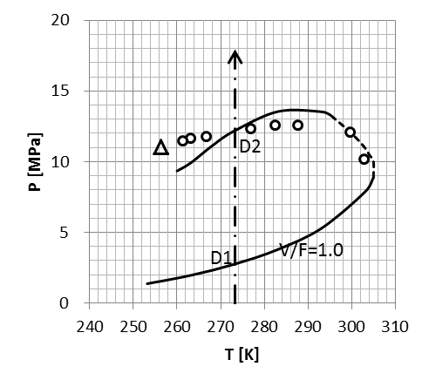
逆行凝縮
CH₄(1) +CO₂(2) +H₂S(3)系の逆行凝縮。実線はBWR式による計算値。△は臨界点，○は露点実験値。原料モル分率z₁=0.4988, z₂=0.0987
実験データ：H.J. Ng, D.B. Robinson, A.D. Leu, Fluid Phase Equilibria, 19, 273-286 (1985)

Slide 32
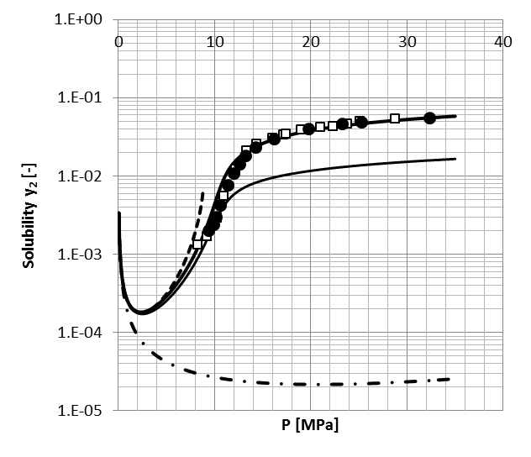
超臨界流体中における溶解度
BWR状態式による328.15 Kにおけるナフタレンの超臨界CO₂に対する溶解度。

Slide 33
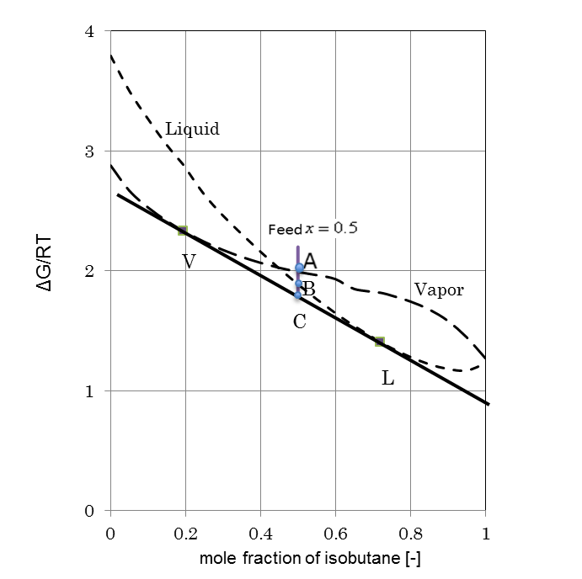
T,P一定ではΔG最少が安定
気液平衡のΔG/RT。300K, 2.0MPaにおけるイソブタン(1)－CO₂ (2)系のΔG/RT計算。
A: 蒸気相としてのΔG/RT。
B: 液相としてのΔG/RT。C: 蒸気相としてのΔG/RT。
C:気 (V)・液 (L)２相として分離したときのΔG/RT。
共通接線
これは

Slide 34
反応平衡
大気圧における水蒸気改質反応の平衡反応率
1 atm (破線)，2 atm (実線)
水蒸気改質反応での温度T のlnK に及ぼす影響

Slide 35
ヒートポンプ
断熱圧縮（等エントロピー）
凝縮液化
膨張（等エンタルピー）
断熱蒸発

Slide 36
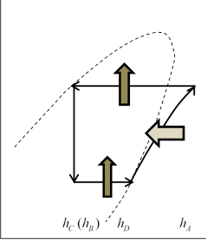
混合冷媒ヒートポンプ設計とCOP
.... R22 -C3H8 系の 凝縮・蒸発条件は次の通り ....
.... Twco= 310.15K, Twci= 305.15K, Tweo= 280.15K, Twei= 285.15K ...
最小熱交換温度差= 3.0℃
|----------------------------------------------------------
|Twci= 305.15K ---> Twco= 310.15K 冷却水or温水
|----------------------------------------------------------------------
| Pcool= 15.13atm 凝縮器
|T4= 313.15K T3= 313.15K T2= 329.32K
|H4= 1003.74cal H2= 4699.36cal/mol
| s2= 15.14cal/mol.K
|----------------------------------------------------------------------
| Pevap= 5.57atm 蒸発器
|T7= 277.15K (HOM) T1= 277.17K
|H4= 1003.74cal/mol H1=4196.65cal/mol
| s1= 15.14cal/mol.K
|----------------------------------------------------------------------
|Tweo= 280.15K <--- Twei= 285.15K 冷水
|----------------------------------------------------------------------
cop-h= 7.35 cop-c= 6.35
4 3 2
P
7 1

Slide 37
準安定
CO₂のバイノーダル（飽和線）とスピノーダル（PR状態式による）。

Slide 38
相互拡散係数 D₁₂=D₁₂⁰ Q
313.15 KにおけるCO₂+ベンゼン系の相互拡散係数。
実線:（D₁₂⁰：Wilke-Chang式, Q：BWR状態式m_{ij} =0.93）。
▽:実験値 Nishiumi et al.

Slide 39
未知な系、データの少ない系
Lｙdersen-Joback法
Δは寄与分（グループ寄与法）

Slide 40
結び
臨界定数、蒸気圧データから得られるω あるいは極性パラメータ（BWR)から純物質物性が推算できる。
無極性物質から成る混合物は二成分間相互作用パラメータm_{ij}が成分ファミリー法により相関できているので混合物性を推算できる。極性物質を含む系はそれぞれにm_{ij}を相関する必要がある。
推算結果が信用できるかどうかは実測値との一致性によってきまるが、それらしい値としては十分役に立つ。

Slide 41
ご清聴ありがとうございました

Slide 44
Ⅰ. 純物質物性の推算の基礎
－ van der Waals型状態方程式
引力 斥力
すなわち
図1.3 CO₂の気・液相PV図と飽和線（Peng-Robinson 状態式による計算値）

Slide 45
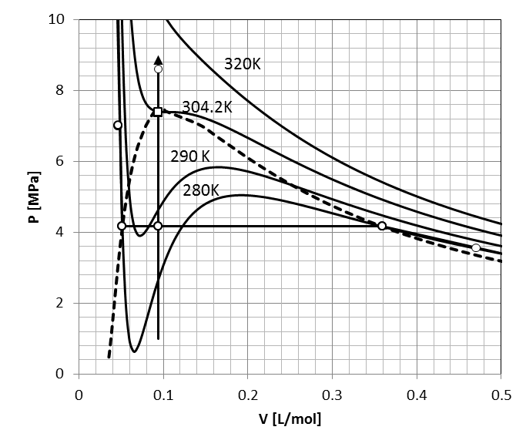

van der Waalsの鋭い直観

Slide 46
異種分子間相互作用パラメータm_{ij} がわかれば
混合物物性は純物質物性から求めることができる
二成分系のA₀は
A₀= x₁² A₀₁₁ + 2 x₁x₂ A₀₁₂ +x₂² A₀₂₂
ここで A₀₁₁, A₀₂₂は純物質のパラメータ。
交差パラメータA₀₁₂は次式で求められる(BWR)
すなわち、純物質パラメータT_{ci}, V_{ci}, ω_{i} (i=1,2)と
異種分子間相互作用パラメータm₁₂がわかれば混合物物性
は推算できる。
純物質Vci/Vcj → ファミリーによるm_{ij}相関 → 系のm_{ij}
Notes:
Hudson-McCoubrey理論 p.9-10

